Slide 1
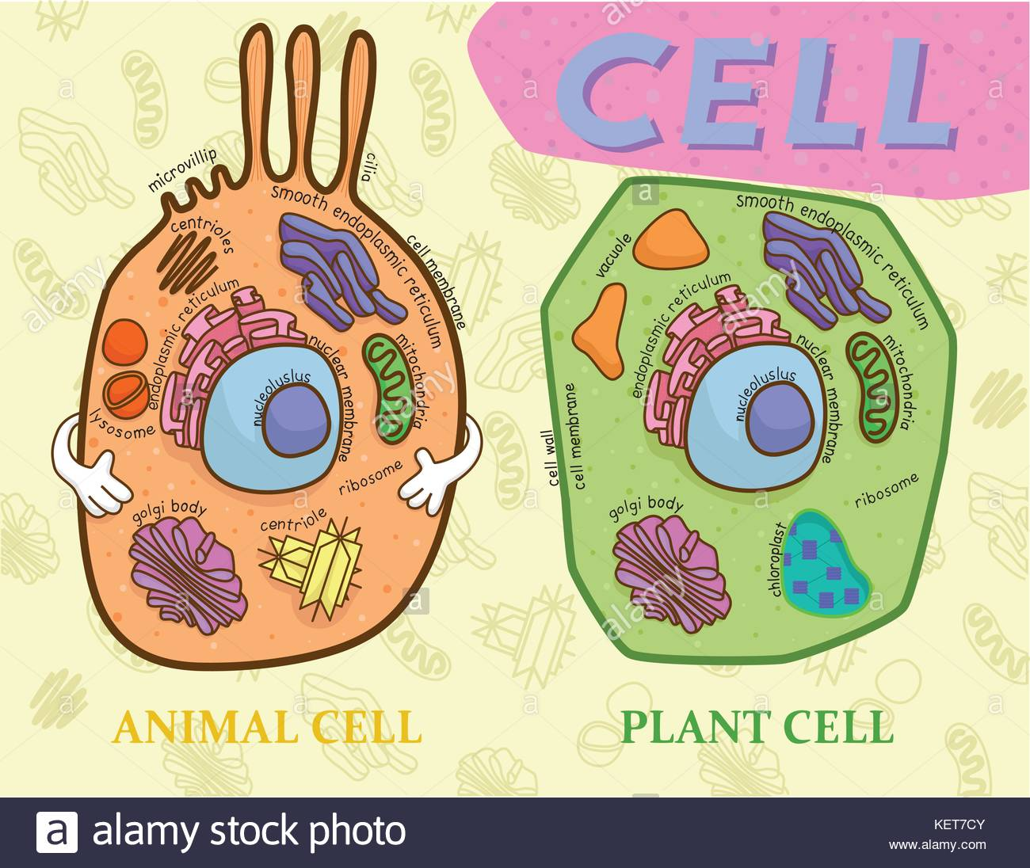

BREAKING NEWS: SUICIDIO DI UNA CELLULA

Slide 2
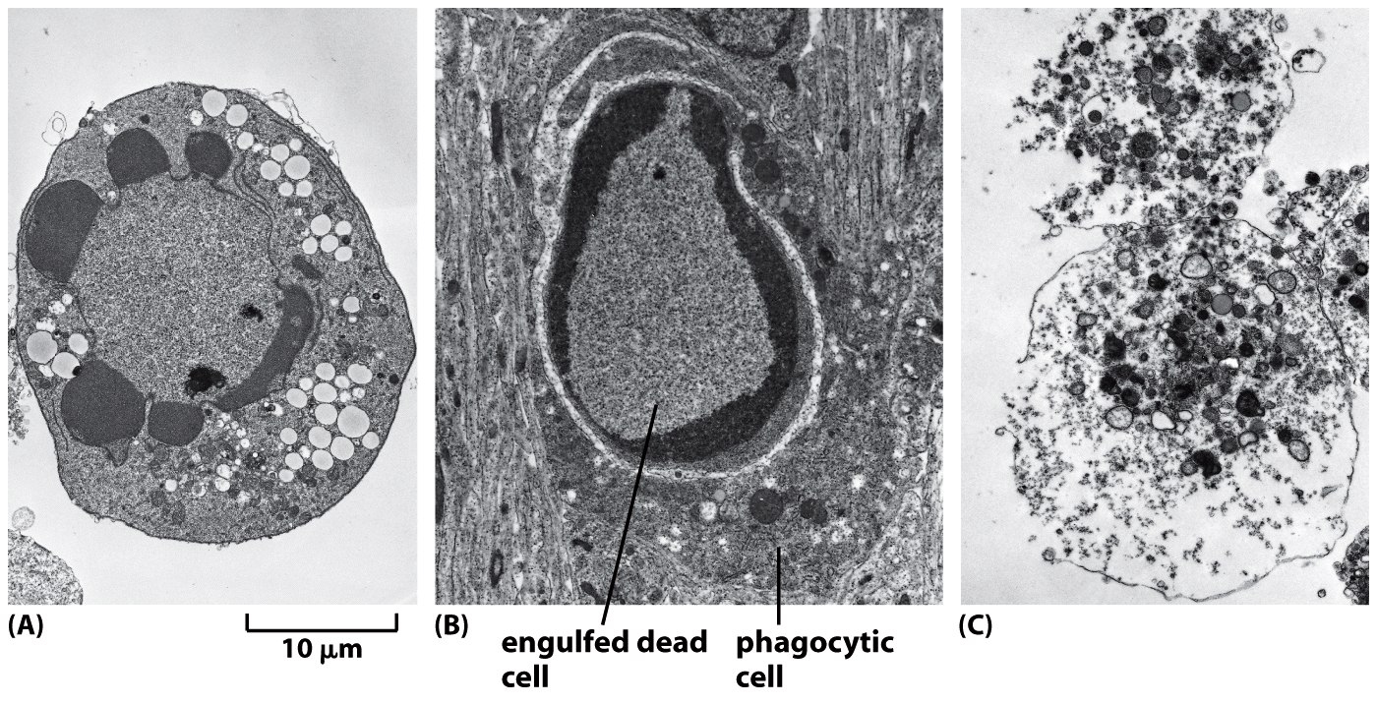
Apoptosi
Per mantenere l’equilibrio di un organismo multicellulare
le cellule devono non solo riprodursi ma anche suicidarsi
Notes:
2

Slide 3
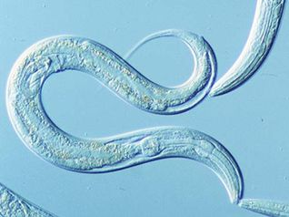
Caenorhabditis elegans

Slide 4
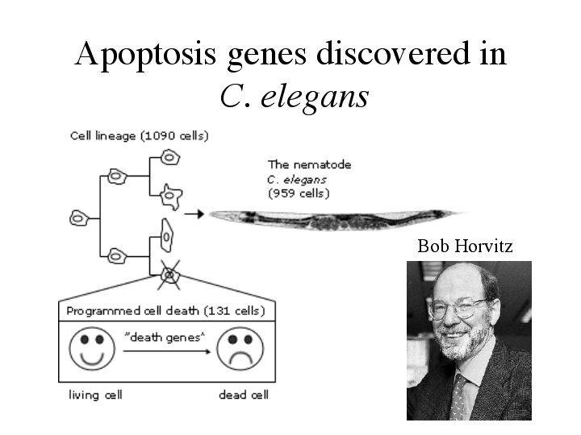

Slide 5

1977

Slide 6
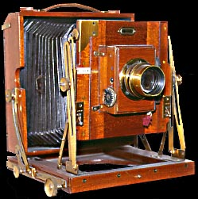


Slide 7
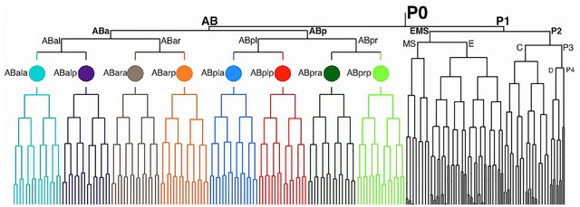
Ha tracciato la genealogia di tutte le 959 cellule del verme!!
E si è accorto che alcune (SEMPRE LE STESSE) morivano in maniera PROGRAMMATA

Slide 8
APOPTOSI: morte cellulare programmata o “suicidio cellulare”
È una modalità di morte cellulare “attiva”, tipica di cellule di organismi pluricellulari
È una forma di “suicidio altruista”: la cellula “si sacrifica” per il bene dell’intero organismo
Le modalità della morte sono finalizzate a evitare l’instaurarsi di fenomeni di INFIAMMAZIONE e di AUTOIMMUNITÀ
Il fatto che non dia luogo a fenomeni di infiammazione fa sì che la morte cellulare non sia avvertita dall’organismo (morte indolore)

Slide 9
L’apoptosi
Apoptosis deriva dal greco e si riferisce alla caduta delle foglie da un albero
Il termine è stato coniato da Kerr, Wyllie and Currie nel 1972 per descrivere una forma di morte cellulare fisiologica osservabile in diversi tessuti.
L’apoptosi implica cambiamenti caratteristici, sia morfologici che biochimici che la distinguono dalla morte patologica per necrosi.
E’ complementare alla mitosi nel controllo fisiologico delle popolazioni cellulari all’interno dei tessuti
Il programma di apoptosi porta alla morte della cellula, ma la cellula rimane intatta, non riversa il suo contenuto all’esterno e viene immediatamente fagocitata.
Il programma può essere iniziato o inibito da una varietà di stimoli ambientali, sia fisiologici che patologici.
L’apoptosi richiede l’attivazione di specfici geni che sono conservati nell’evoluzione.

Slide 10
La vita di una cellula prevede un fine bilanciamento di segnali
anti- e pro-apoptotici
wild-type
Sopravvivenza
cellulare
Morte Cellulare
Programmata
(APOPTOSI)
Notes:
10

Slide 11
Alterazioni nei meccanismi di sopravvivenza e morte cellulare
sono alla base di numerose malattie umane
Prevalenza di meccanismi pro-apoptotici:
Perdita di cellule, malattie degenerative
Prevalenza di meccanismi anti-apoptotici:
Ipertrofie, malattie autoimmuni, cancro
Notes:
11

Slide 12
OMEOSTASI CELLULARE E APOPTOSI
L’omeostasi cellulare è frutto di un sottile equilibrio, finemente regolato, tra proliferazione e morte cellulare
MOLTIPLICAZIONE NUMERO (MASSA) CELLULARE MORTE
(MITOSI) (APOPTOSI)
- se in eccesso - se in eccesso
CANCRO DEGENERAZIONE
APLASIA
- se in difetto - se in difetto

Slide 13
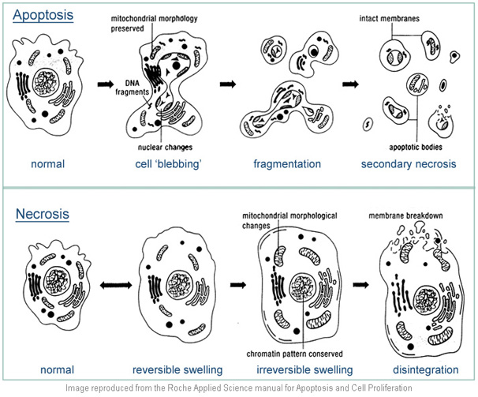
APOPTOSI vs NECROSI
FAGOCITOSI
INFIAMMAZIONE

Slide 14
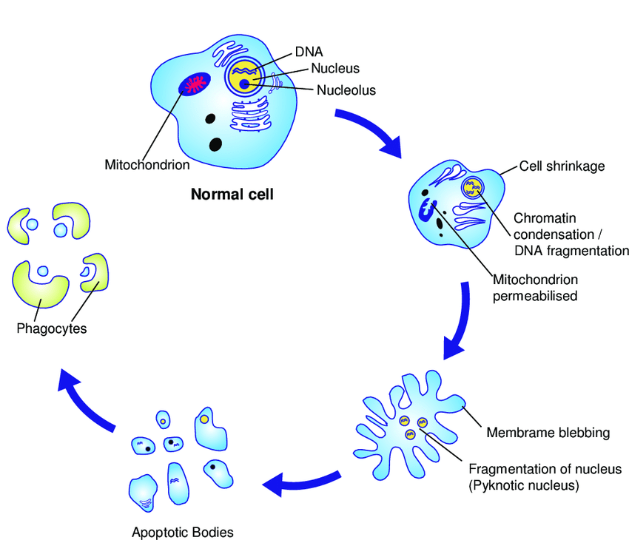
Cambiamenti chiave durante apoptosi

Slide 15
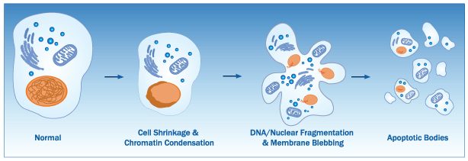
Cambiamenti chiave durante apoptosi

Slide 16
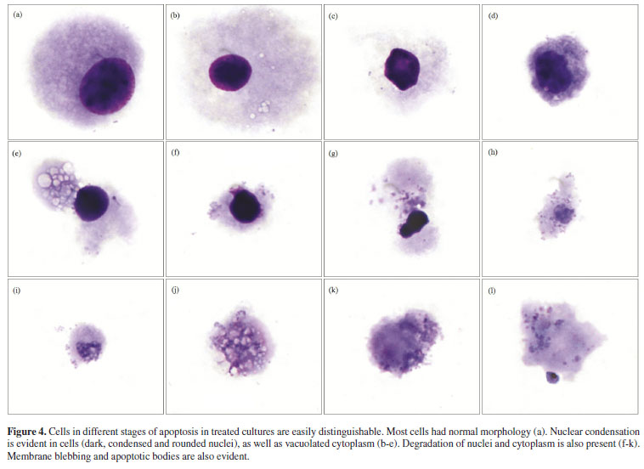
Il nucleo e il citoplasma si condensano.

Slide 17
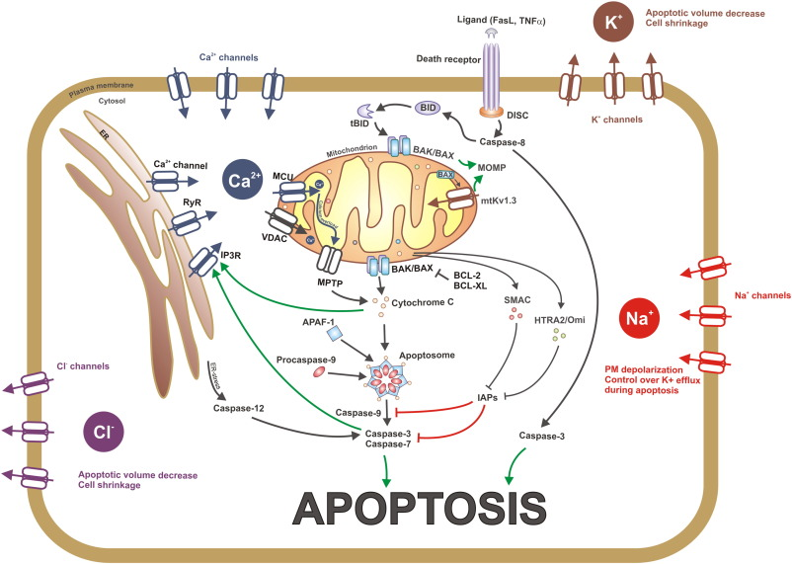
Il nucleo e il citoplasma si condensano.
Apertura dei canali del K⁺ e del Cl⁻
La cellula perde ioni e acqua per osmolarità

Slide 18
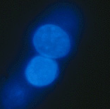
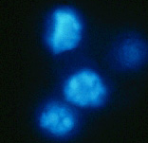
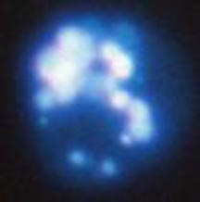
La cromatina si addensa.
Normal cell
Apoptotic cell
Apoptotic cell

Slide 19
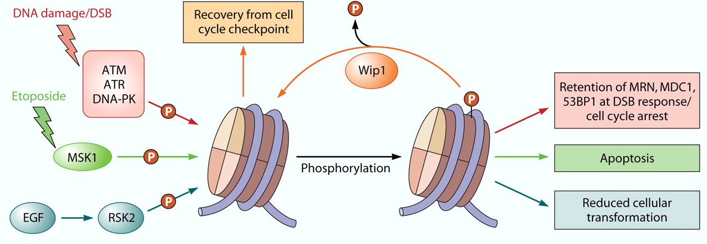
La cromatina si addensa.
Fosforilazione degli istoni H2A, H2B

Slide 20
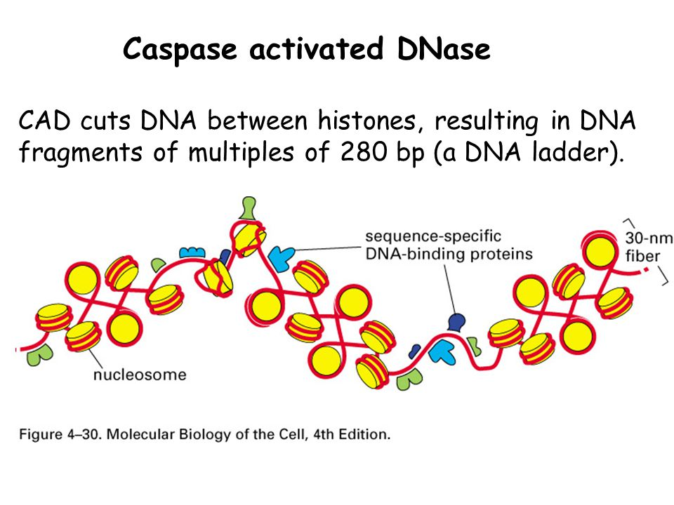
Il DNA si frammenta.

Slide 21
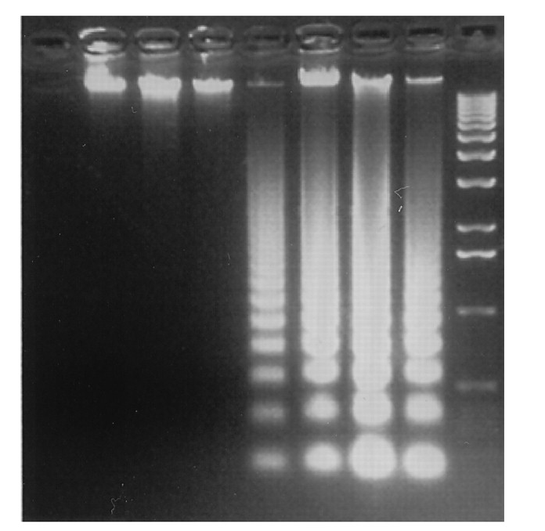
Il DNA si frammenta.
normale
apoptosi
10000
1000
600
500
Migrazione del DNA
Dimensioni del DNA genomico
400
200

Slide 22
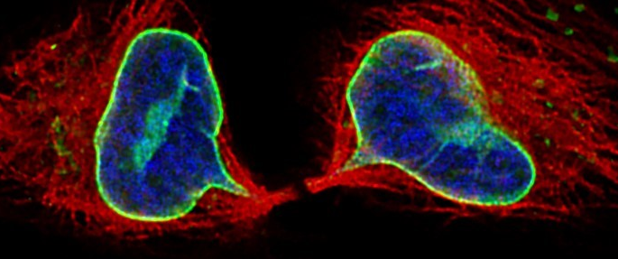
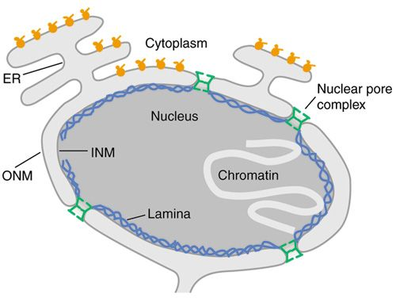

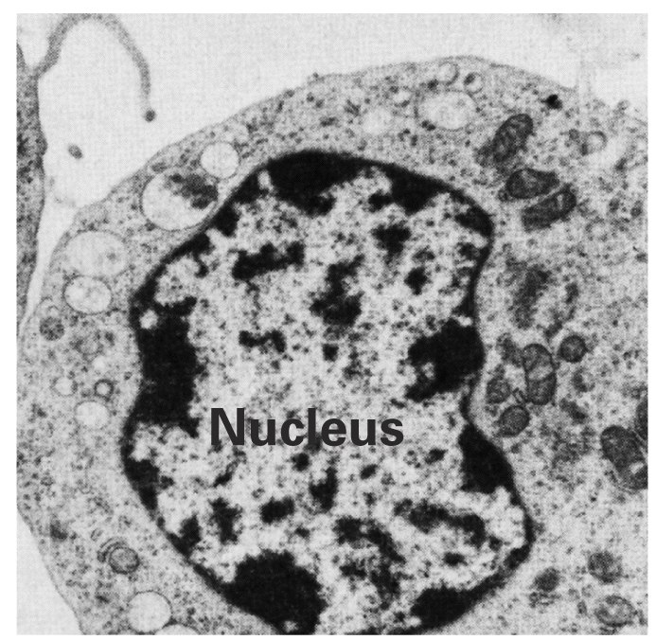
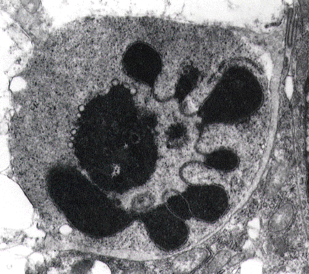
Il nucleo si disgrega
La lamina nucleare viene tagliata
I pori nucleari vengono distrutti
La membrana nucleare si disgrega
Lamina
DNA
Actina
Normal cell
Apoptotic cell

Slide 23
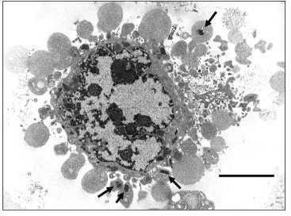
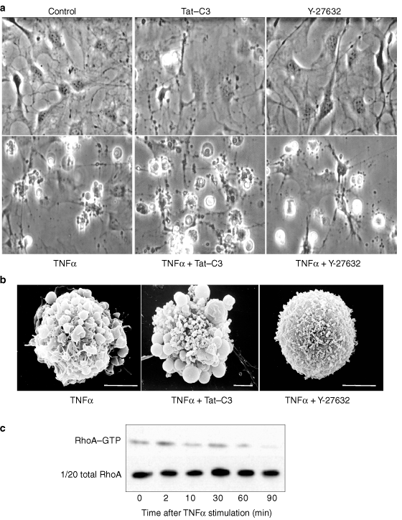
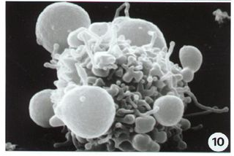
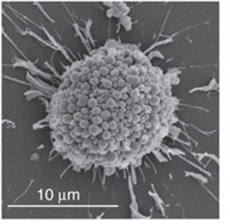
5) Blebbing
Cellula normale
Cellula apoptotica

Slide 24
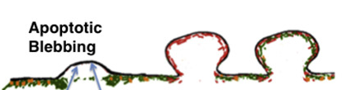
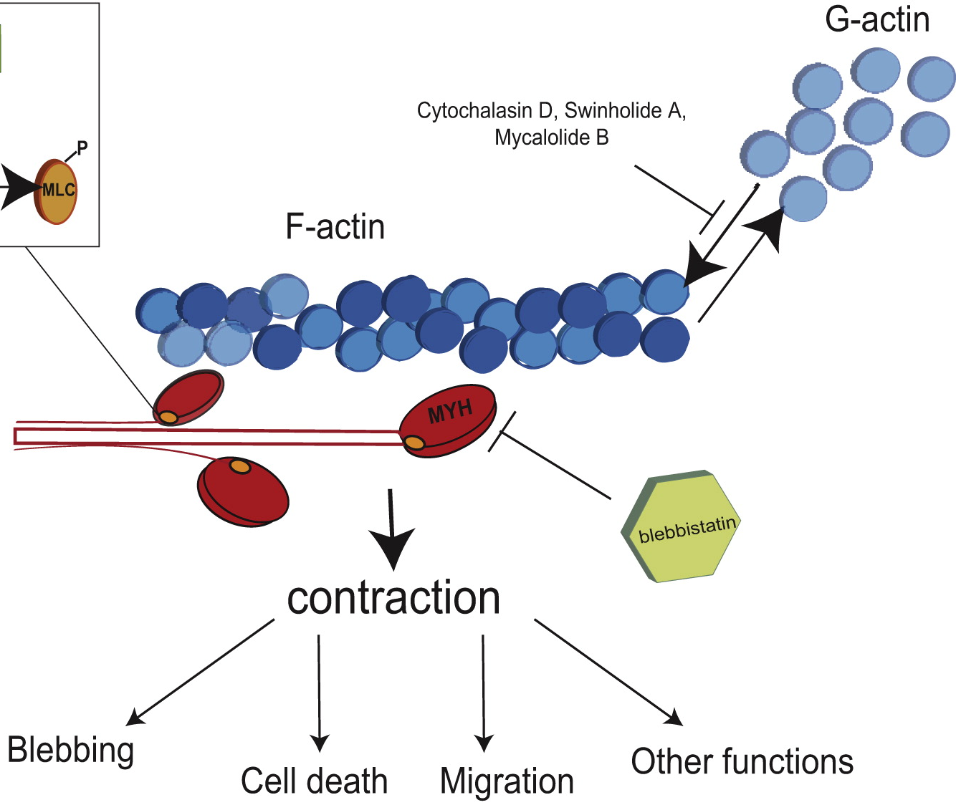
5) Blebbing
actina
miosina

Slide 25
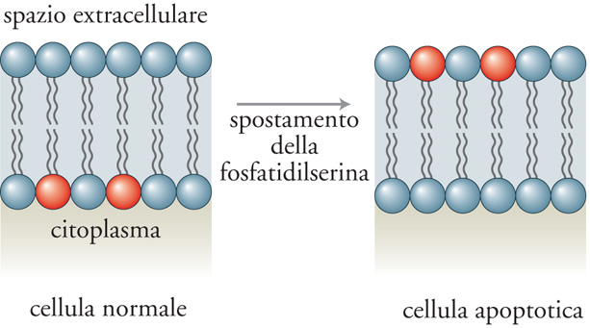
6) Esposizione della Fosfatidil-Serina (PS) sul lato esterno della membrana

Slide 26
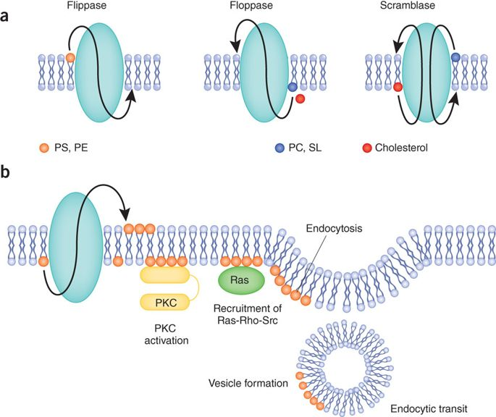
6) Esposizione della Fosfatidil-Serina (PS) sul lato esterno della membrana
X
X
Cellula normale
Cellula apoptotica

Slide 27
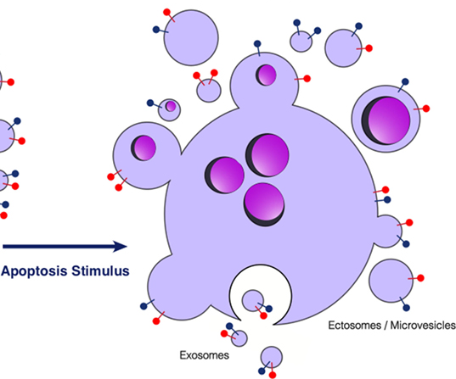
7) La cellula produce una serie di piccole vescicole chiamate “corpi apoptotici”

Slide 28
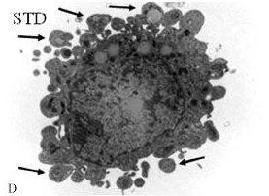
7) La cellula produce una serie di piccole vescicole chiamate “corpi apoptotici”

Slide 29
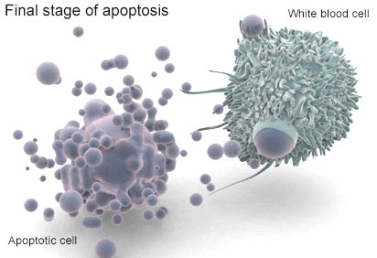
8) Le cellule apoptotiche sono fagocitate da cellule vicine

Slide 30
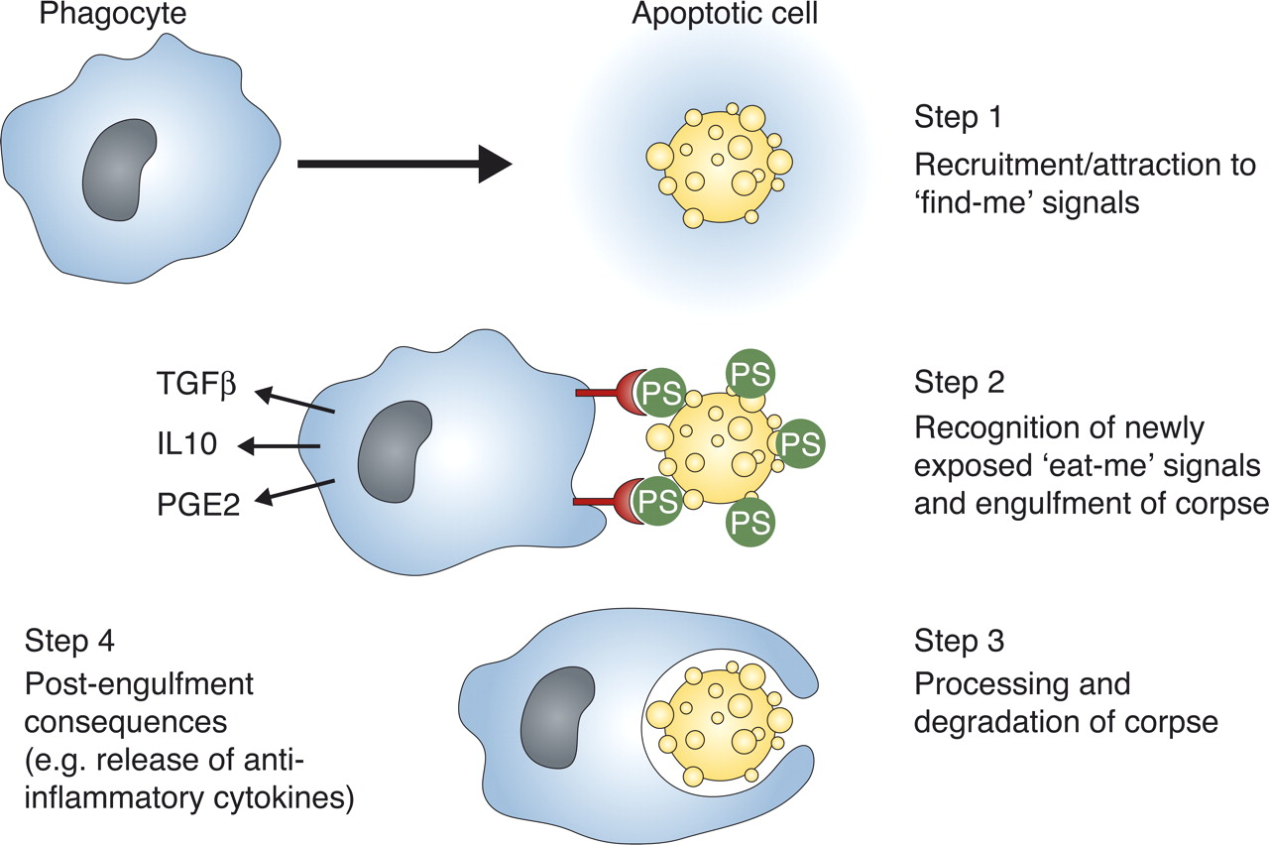
8) Le cellule apoptotiche sono fagocitate da cellule vicine
/ bodies

Slide 31
Cosa causa l’apoptosi ?
1) RIMOZIONE DEI FATTORI DI SOPRAVVIVENZA --tutte le cellule necessitano di segnali di sopravvivenza. L’apoptosi è un pathway di default. Fattori solubili o l’adesione al substrato promuovono la sopravvivenza.
2) FATTORI DI MORTE -, per es. FasL. Il legame di FasL a Fas (detto recettore di morte) attiva il programma di morte cellulare.
3) STRESS - per es. danno al DNA. Quando il DNA è danneggiato, viene attivato il programma di riparo, se il danno non è riparabile viene attivata l’apoptosi. Questa via dipende da p53.
4) Linfociti T citotossici - uccidono i loro target inducendo apoptosi; producono Granzima B che attiva le caspasi nelle cellule target.
5) Infezioni virali - attenzione però: molti virus codificano proteine che bloccano l’apoptosi. Es. adenovirus proteina E1b; baculovirus proteina IAP.

Slide 32
Funzioni dell’apoptosi
Omeostasi tissutale
es. rimodellamento di un organo
Eliminazione di cellule danneggiate
es. cellule con danni al DNA
Eliminazione di cellule pericolose
es. linfociti che risonoscono autoantigeni
Eliminazione di cellule infettate da patogeni
Eliminazione di strutture non più necessarie
es. regressione della coda nel girino
Morfogenesi
es. formazione delle dita
Controllo del numero di cellule in un tessuto
es. nel sistema nervoso

Slide 33
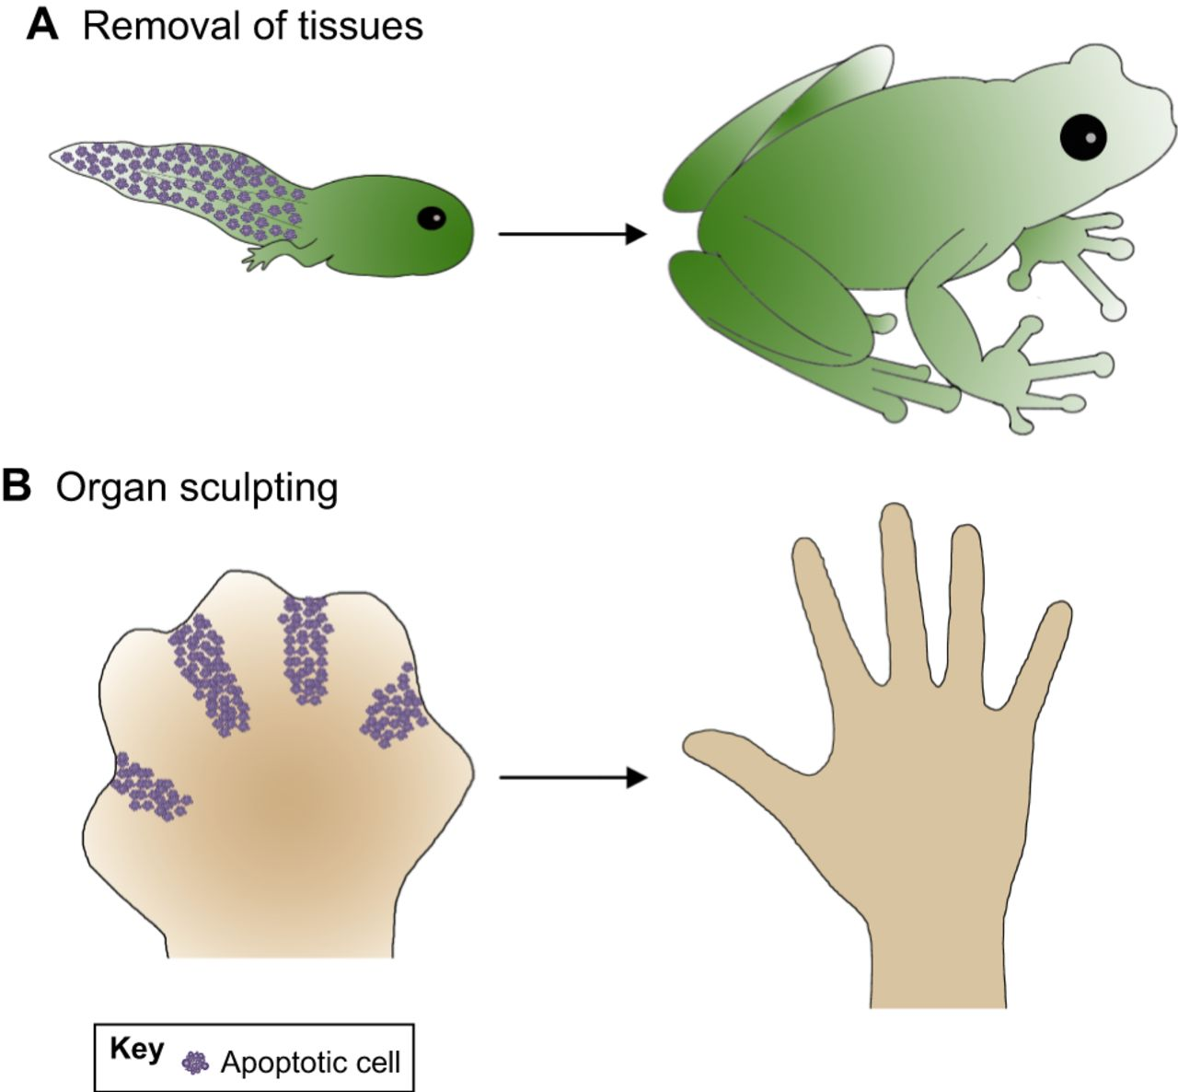
Funzioni dell’apoptosi

Slide 34
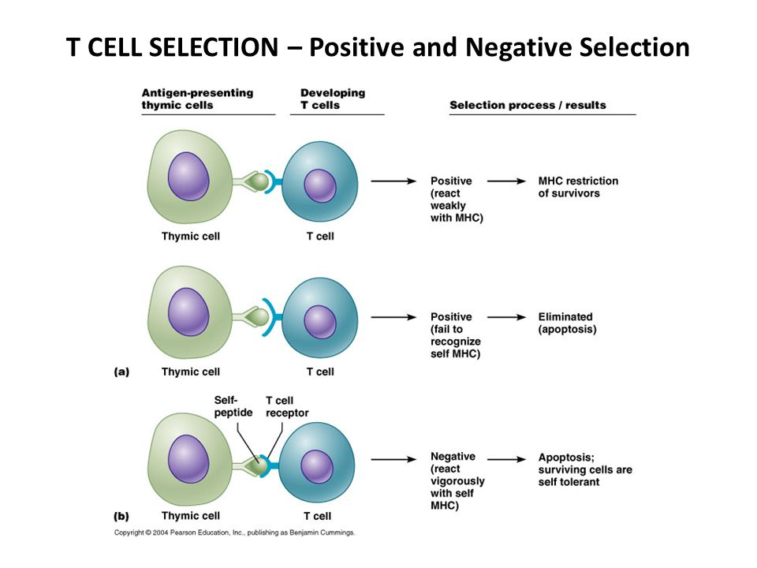
Funzioni dell’apoptosi

Slide 35
Regolazione Molecolare
dei Pathways Apoptotici
Esistono due vie principali che conducono all’apoptosi:
1) Via intrinseca
l’apoptosi è attivata perché vengono rilevate alterazioni cellulari (danni al DNA, stress ossidativo, danno ai mitocondri, assenza fattori di crescita)
2) Via estrinseca
l’apoptosi viene attivata perché la cellula riceve segnali specifici dall’esterno (fattori di morte)

Slide 36
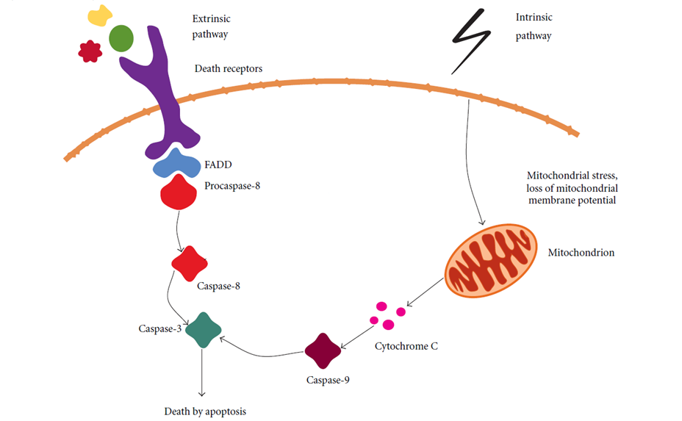
Via Estrinseca
Via Intrinseca
FasL
UV, danni DNA, stress
Fas
DISC
Death
Induced
Signaling
Complex
from Hengartner, 2000, Nature 407, 770-776.

Slide 37

Caspasi-3
Citoscheletro
(lamina, actina)
Altre
Caspasi
Enzimi
PARP
DNA-PK
CAD
Flippase
Mst1
Rock1
Frammentazione DNA
Esposizione PS
Condensazione DNA
Blebbing
Le Caspasi tagliano complessivamente >400 proteine durante l’apoptosi

Slide 38
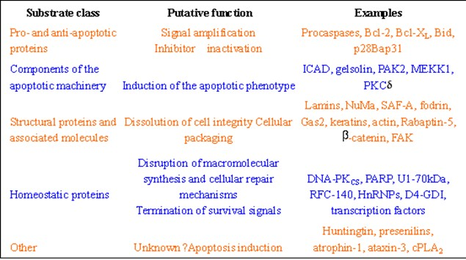

Slide 39
Caspasi
cysteine-aspartic proteases
Proteine esecutrici del programma di apoptosi
Proteasi che tagliano proteine substrato a livello di legame Asp-Xxx
Questi tagli proteolitici portano a tutti quei cambiamenti morfologici che si osservano nelle cellule apoptotiche
La specificità del substrato dipende dalla presenza di 4 residui N-term al sito di taglio: es. Caspasi-3 preferisce DEVD
A loro volta sono attivate da taglio proteolitico

Slide 40
Caspasi
cysteine-aspartic proteases
Procaspasi
inattiva
Caspasi
attivata

Slide 41
Cascata delle caspasi
Casp-8
Casp-9
Casp-3
Casp-7
Casp-6
Casp-2
Casp-8
Casp-10

Slide 42
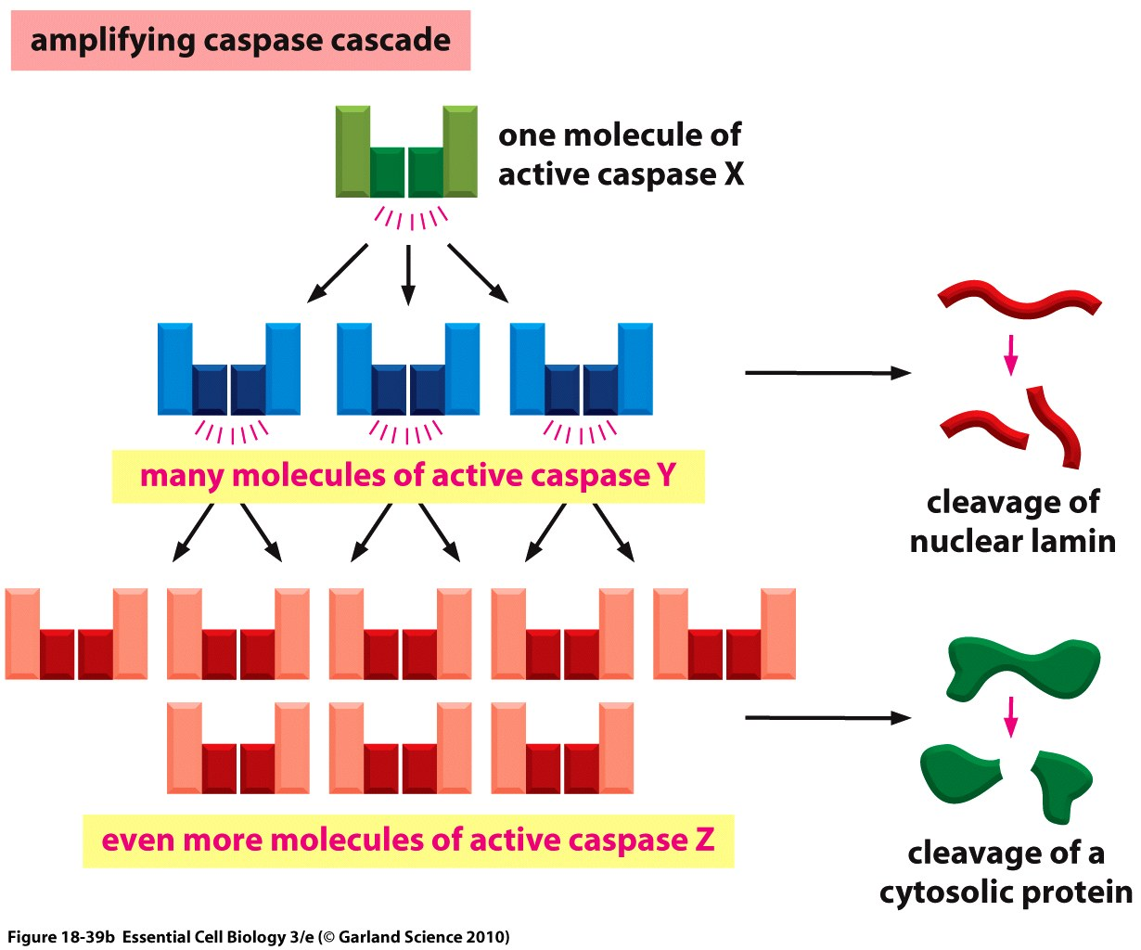

Slide 43
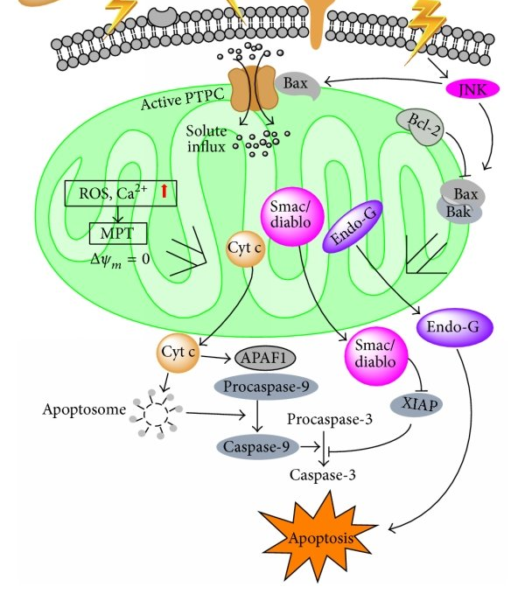
- I mitocondri cambiano forma
- Accumulo di Ca++ e ROS
- Perdita del potenziale di membrana
- Permeabilizzazione
- Citocromo C e altre proteine si riversano nel citoplasma
Via Intrinseca
Attivazione delle Caspasi

Slide 44
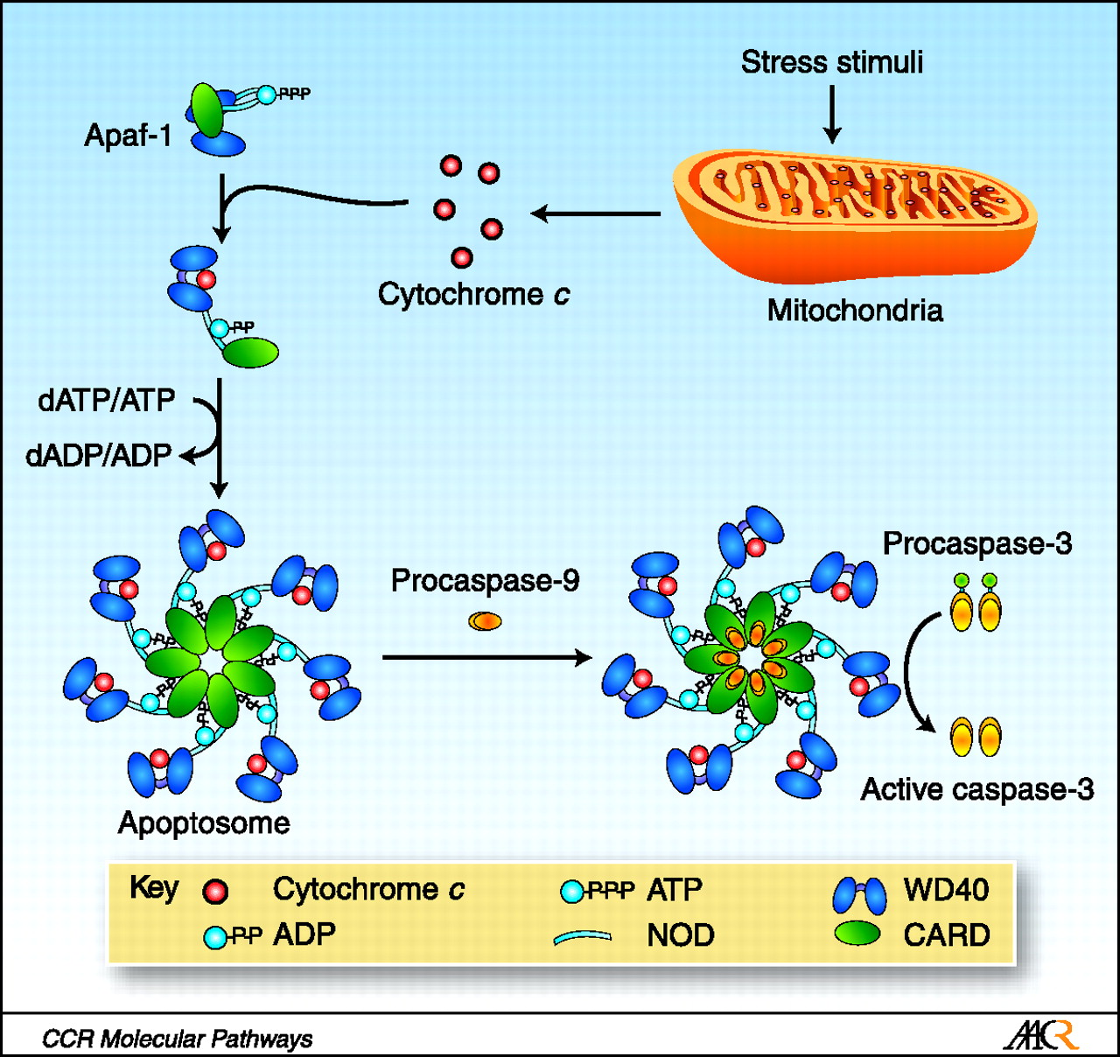
APOPTOSOMA

Slide 45
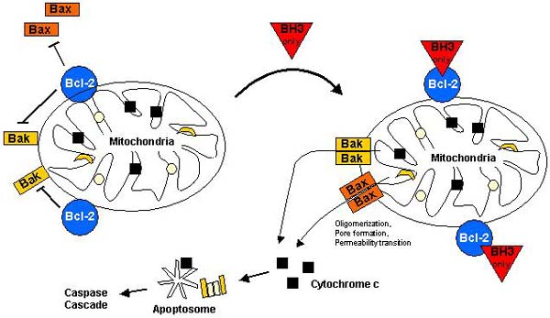
Regolatori dell’apoptosi: la famiglia Bcl-2
Le proteine della famiglia Bcl-2 regolano l’attività delle caspasi controllando il rilascio del citocromo c dai mitocondri.
Amplificazione del gene Bcl-2 causa tumori

Slide 46
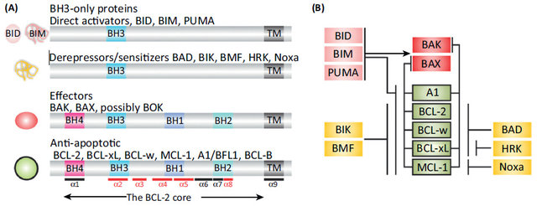
Regolatori dell’apoptosi: la famiglia Bcl-2
Esistono molte proteine della famiglia Bcl-2
Hanno funzioni diverse:
Effettori
Pro-apoptosi
Attivatori
Anti-apoptosi
Repressori
Derepressori

Slide 47
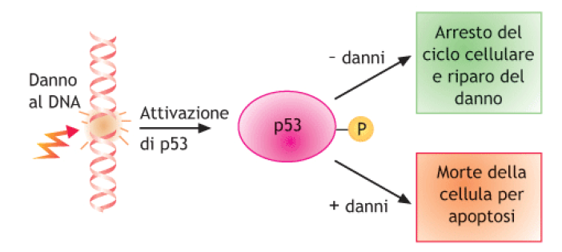
CHECKPOINT

Slide 48
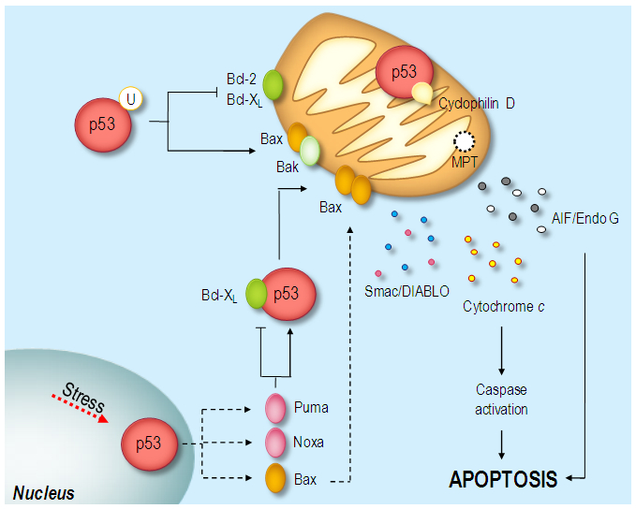
p53 induce la trascrizione di Puma, Noxa e Bax
Stimola la formazione del canale Bax-Bak
Inibisce Bcl2 e BclXL

Slide 49
Regolatori dell’apoptosi: la famiglia IAP
Le proteine della famiglia IAP (Inhibitor of Apoptosis Protein) controllano direttamente l’attività proteolitica delle caspasi.
IAP

Slide 50
Regolatori dei regolatori: la proteina DIABLO
Le proteine della famiglia DIABLO sono rilasciate dal mitocondrio insieme al cytC e bloccano direttamente l’attività delle proteine IAP
DIABLO
IAP

Slide 51
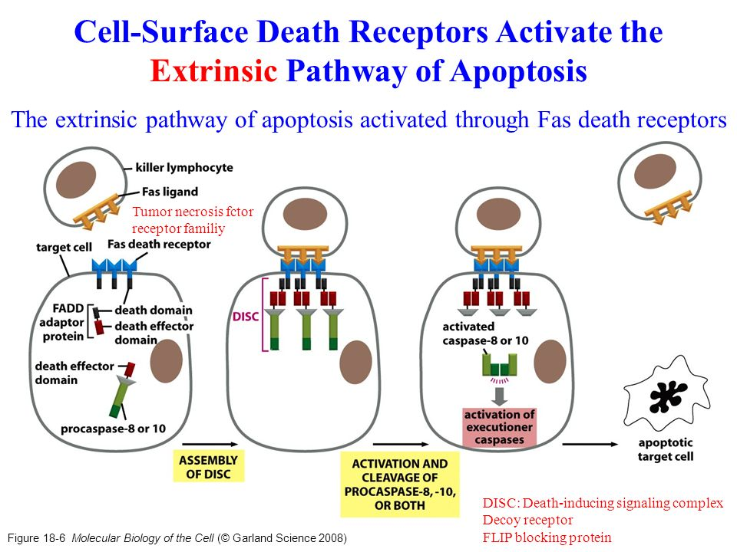
from Hengartner, 2000, Nature 407, 770-776.

Slide 52
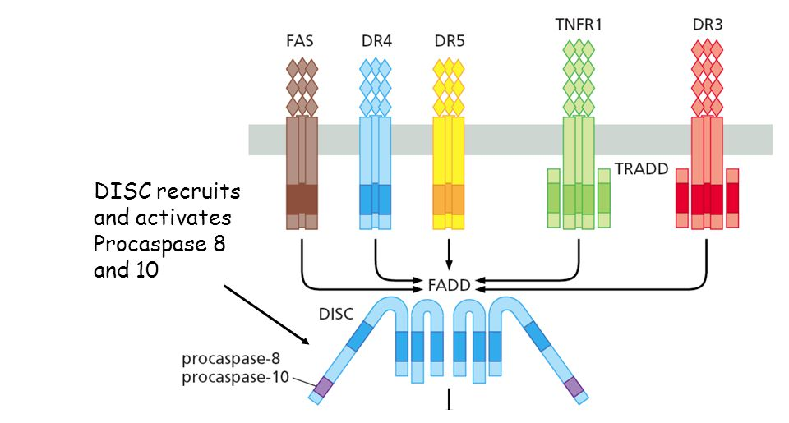
Via Estrinseca

Slide 53
Bid connette la via estrinseca con la via intrinseca
E’ attivato da Caspasi 8 e va ad attivare la permeabilizzazione del mitocondrio
BID

